Slide 1
Erfgoedcollege: Vluchtelingen in Brabant, toen en nu
Frank van Doorn (Erfgoed Brabant/BHIC)
Kolar Aparna (Asylum University)

Slide 2
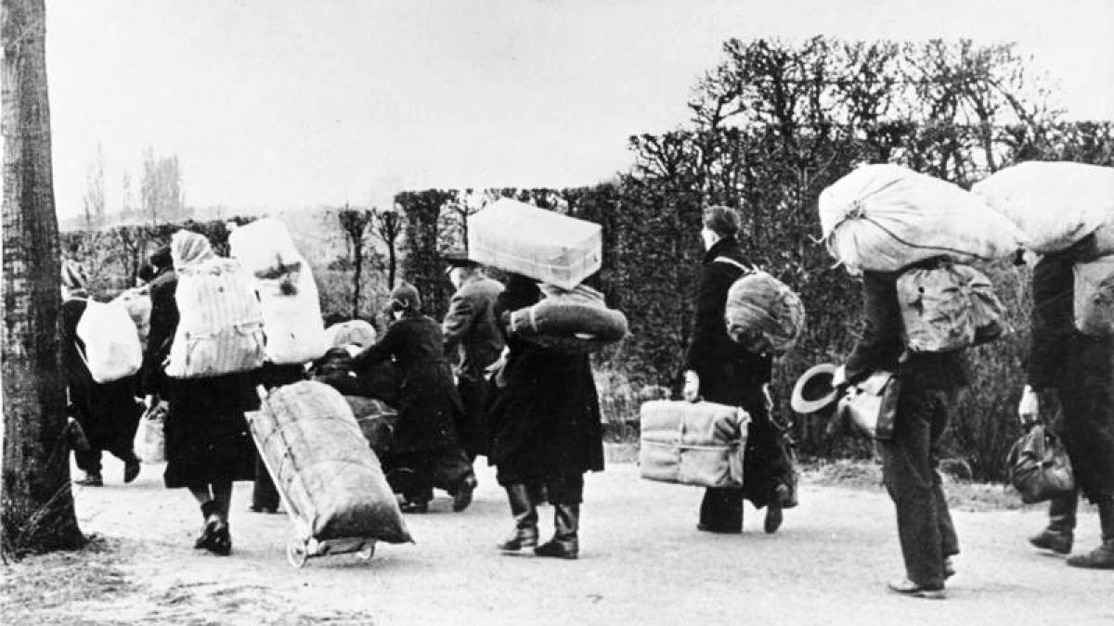
Joodse vluchtelingen in Noord-Brabant 1933—1940

Slide 3
Nederlands eerste vluchtelingenprobleem
Vóór 1933:
Oost-Europese Joden, ca. 1880-1900
Opvang Belgische vluchtelingen WO I
1933-1940: ca. 25.000-33.000 Joodse vluchtelingen en 20.000 remigraties

Slide 4
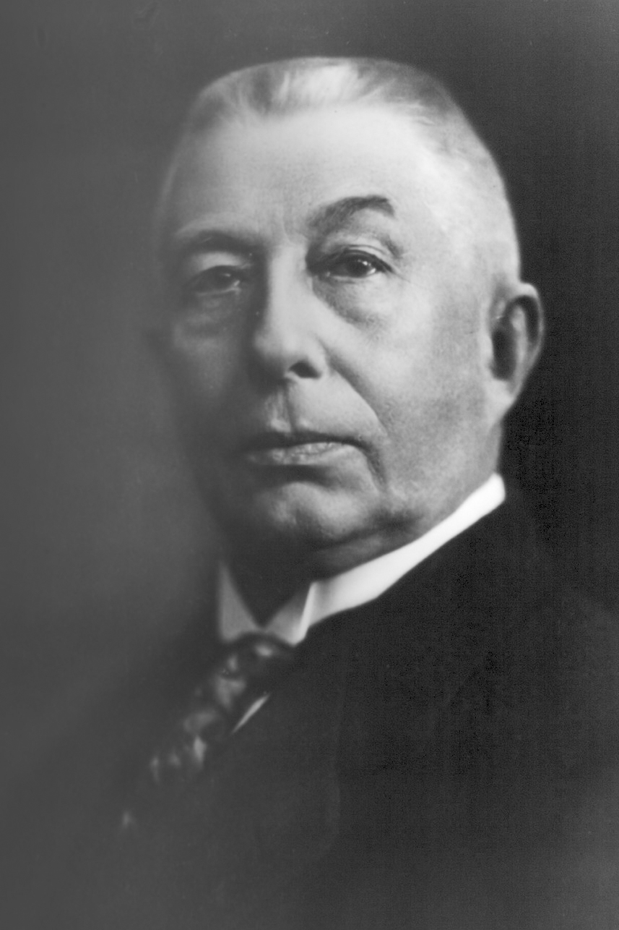
Nederlands eerste vluchtelingenprobleem
Nieuw, complex probleem
Geen samenhangende aanpak overheid
Geen afwikkeling door uitbreken WO II
Hendrik Colijn (ARP), premier 1933-1939

Slide 5
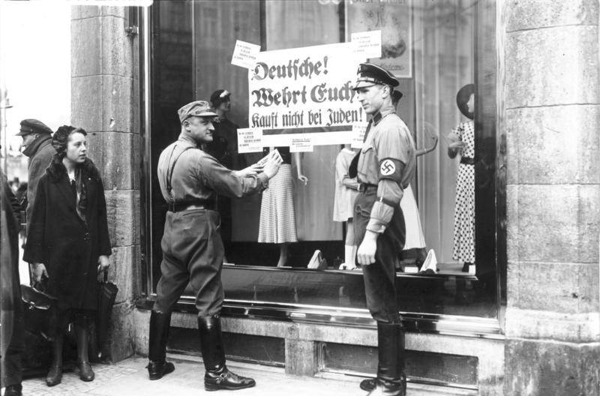
Eerste piek in 1933:
machtsovername Hitler, boycot Joodse ondernemingen
September 1935: Rassenwetten van Neurenberg

Slide 6
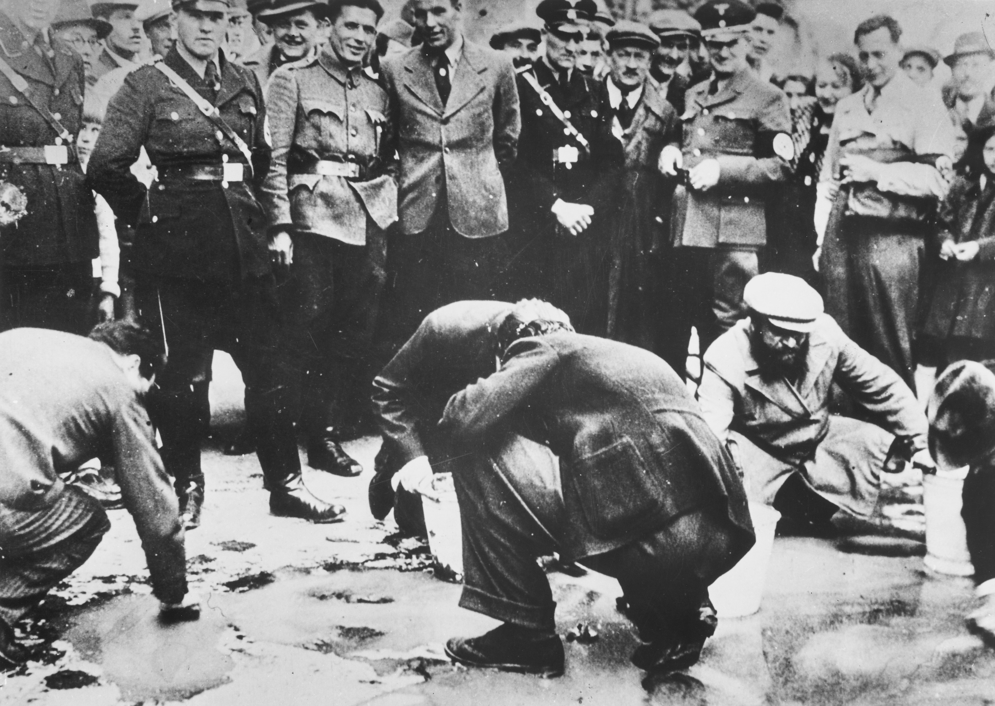
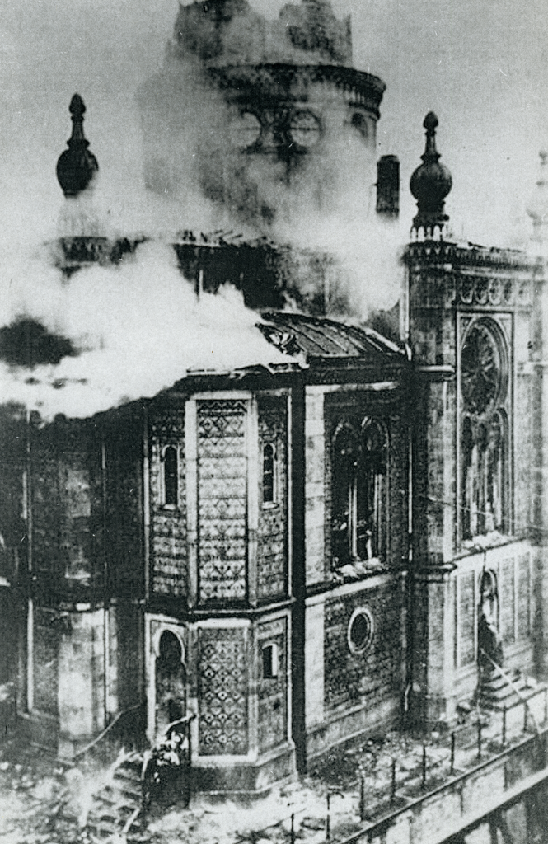
Tweede piek in 1938:
12 maart: Anschluss Oostenrijk
9-10 november: Kristallnacht

Slide 7
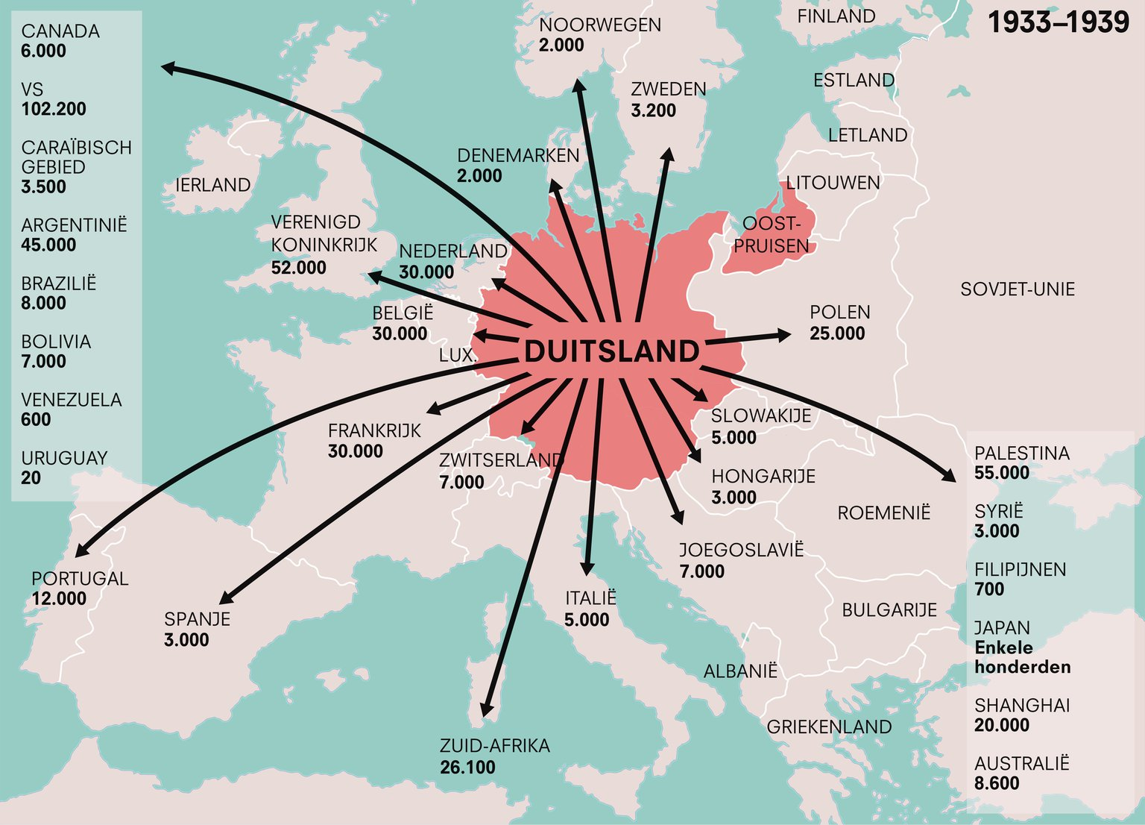
Bron: Anne Frank Stichting

Slide 8
Motivaties om te vluchten
Antisemitisch geweld: korte pieken i.p.v. continue uitstroom
Bepalender: welke mogelijkheden waren er om te emigreren?
Veel Joden in Duitsland wachtten af of stelden vlucht tot het laatst uit

Slide 9
Waarom Nederland?
Goede reputatie
Nabijheid
Flexibele toelatingseisen (aanvankelijk)
Geringe anti-Duitse sentimenten
Nauwe zakelijke betrekkingen en familiebanden

Slide 10
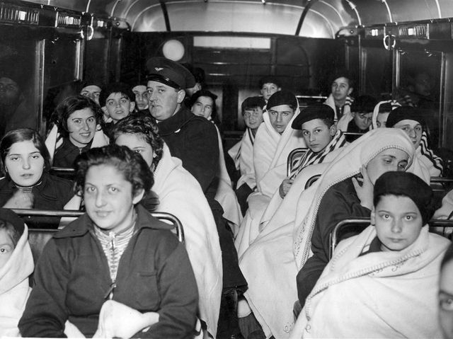

Slide 11
Houding overheid
Bescherming economie:
Opvang niet ten koste van de staat
‘Eigen volk eerst’ bij arbeidsplaatsen
Angst voor opkomst antisemitisme en rechtsextremisme
Conferentie van Évian-les-Bains (6-15 juli 1938) leidde niet tot structurele, internationale samenwerking

Slide 12
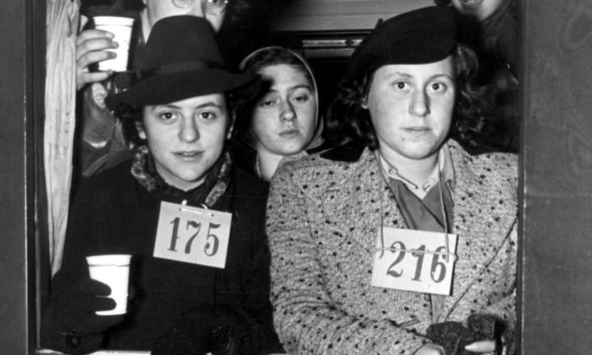

Slide 13
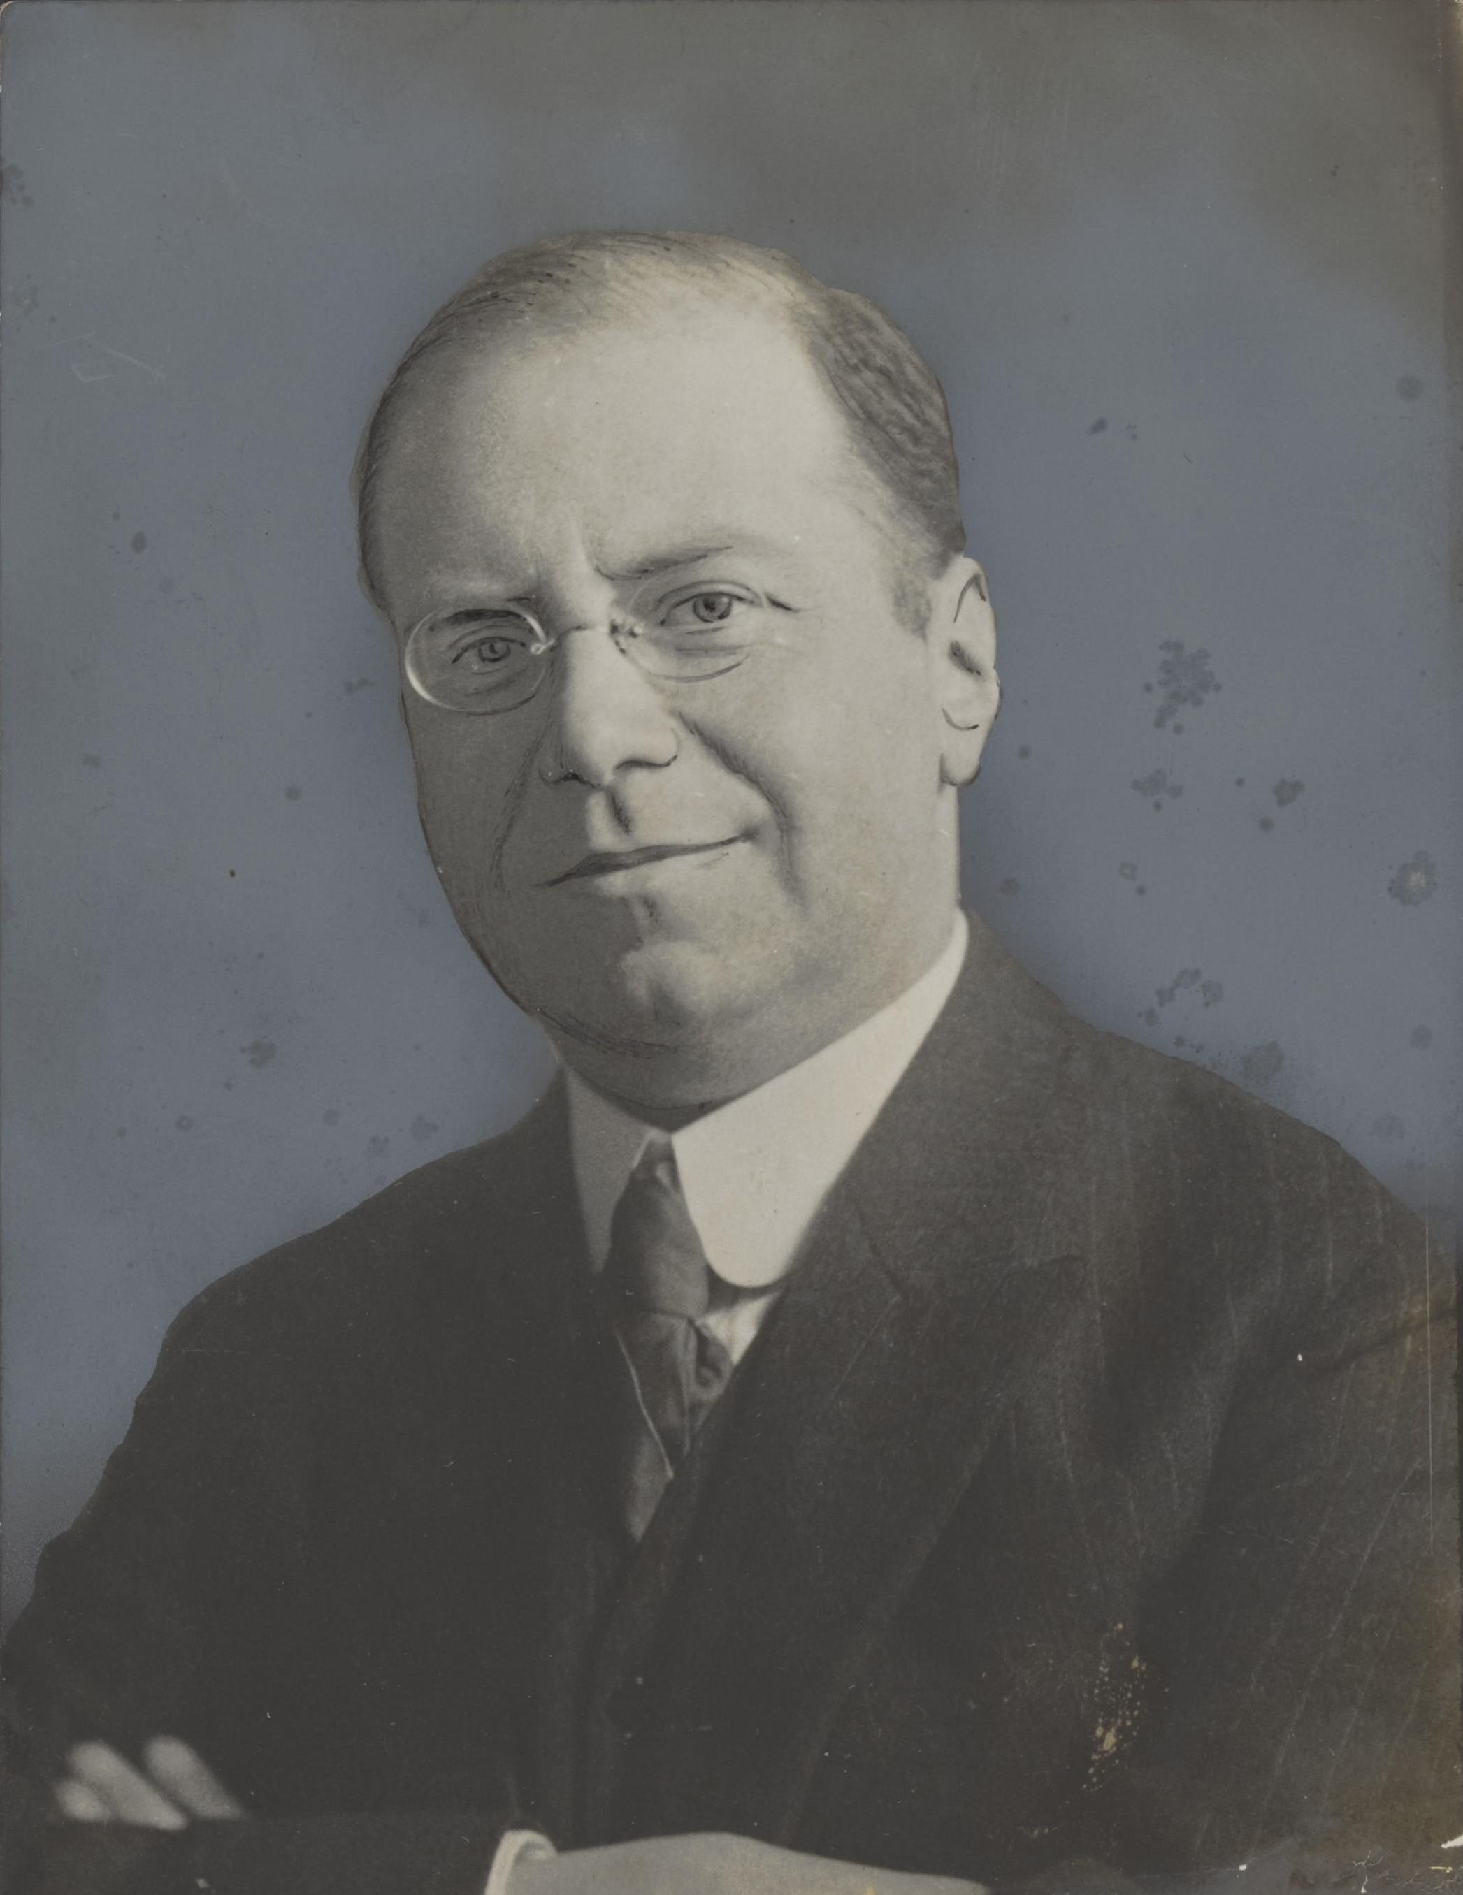
Opvang Joodse vluchtelingen
Neergelegd bij Joodse gemeenschappen in Nederland
1933: Comité voor Bijzondere Joodsche Belangen (CBJB)
Comité voor Joodsche Vluchtelingen (CJV)
Voorzitter dr. David Cohen

Slide 14
Comité voor Joodsche Vluchtelingen (CJV)
Kerntaken:
Politieke vertegenwoordiging vluchtelingen(probleem)
Fondsenwerving
Regelen opvang en basisvoorzieningen
Aanmoediging remigratie
Hulpverlening bij integratie

Slide 15
1. Politieke vertegenwoordiging
CJV: informele organisatie
Uitvoeren overheidsbeleid
Tegenstrijdige opgave
Kritiekloze houding t.a.v. overheid

Slide 16
2. Fondsenwerving
Geen financiële steun overheid
Collectes
Donaties
1933-1940: 6,2 miljoen gulden opgehaald en uitgegeven

Slide 17
2. Fondsenwerving
Kritiek op doneergedrag Nederlandse Joden, ook in Noord-Brabant
Slechts 40% van de 112.000 Nederlandse Joden in staat om te doneren

Slide 18
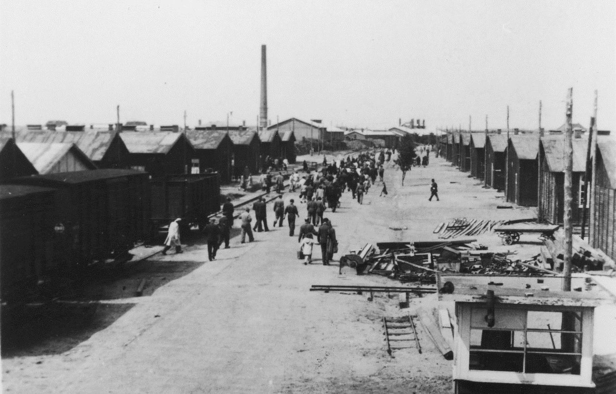
Kamp Westerbork, in 1939 gebouwd als opvangkamp voor Joodse vluchtelingen (foto van 1944)

Slide 19
3. Regelen opvang en basisvoorzieningen
Eerste golf vluchtelingen acuut hulpbehoevend
Opvang in pensions, hotels en soms bij particulieren
CJV betaalde 6 gulden per opgevangen vluchteling per week

Slide 20
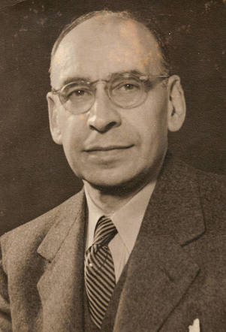
3. Regelen opvang en basisvoorzieningen
Vluchtelingen opgevangen naar rato omvang Joodse gemeente
Problemen bij opvang in Noord-Brabant
Hachnosas Ourechiem (“Steun aan Doortrekkenden”)
Alfred Polak, vluchtelingencomité Tilburg

Slide 21
4. Aanmoediging remigratie
Povere omstandigheden in opvangkampen moesten remigratie stimuleren
Bijstand bij regeling visa
Remigratie naar hoofdzakelijk Verenigde Staten en Argentinië

Slide 22
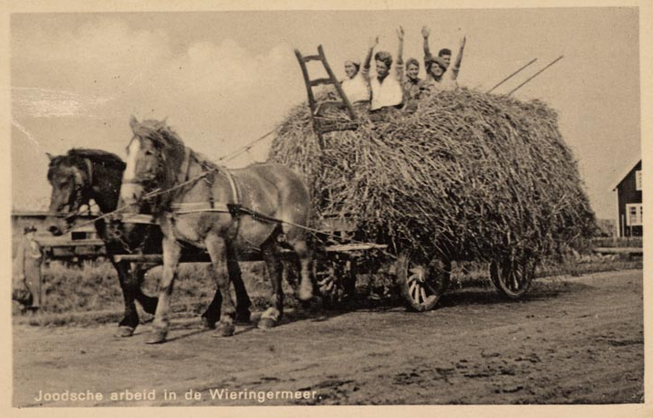
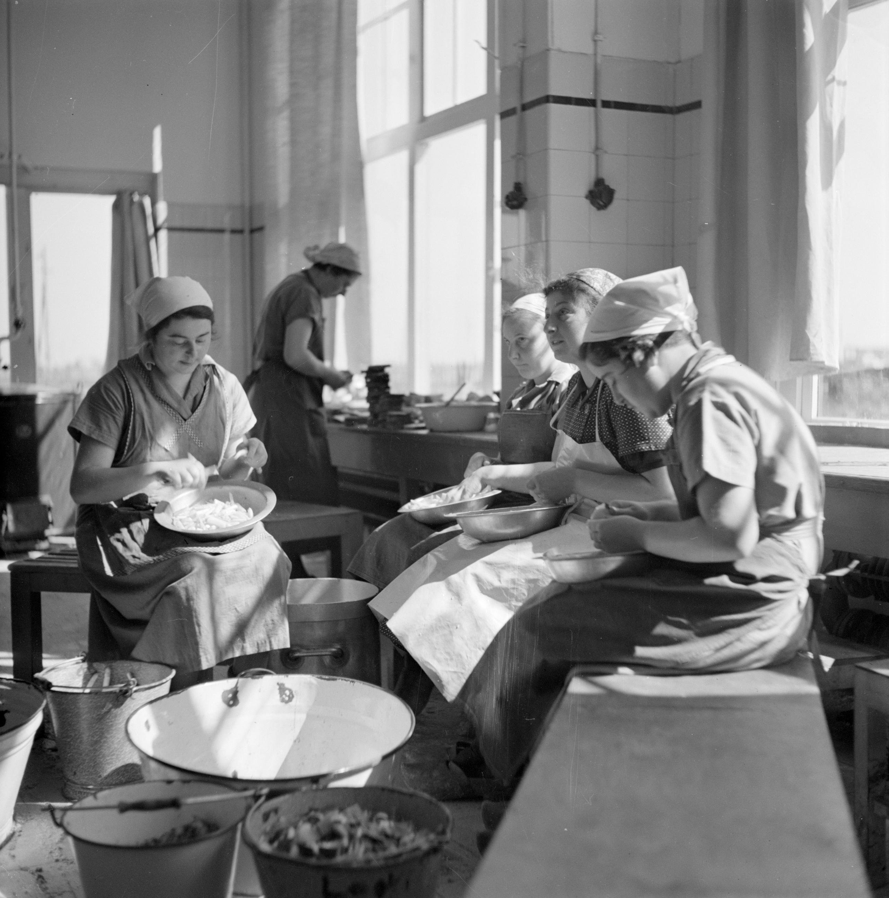
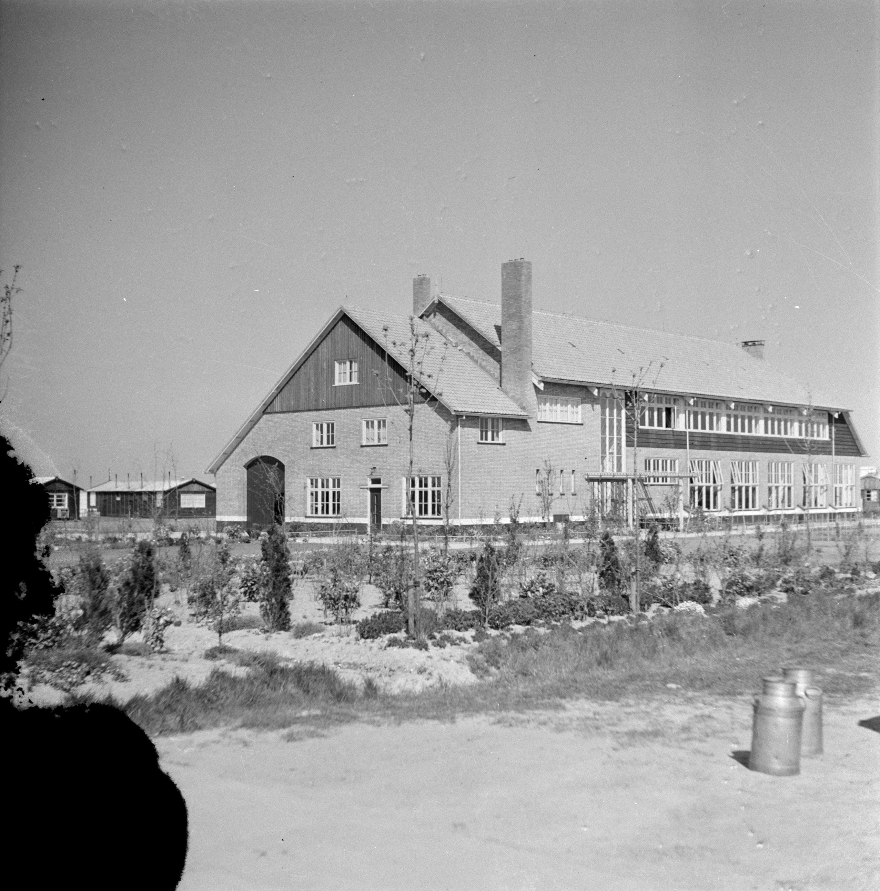
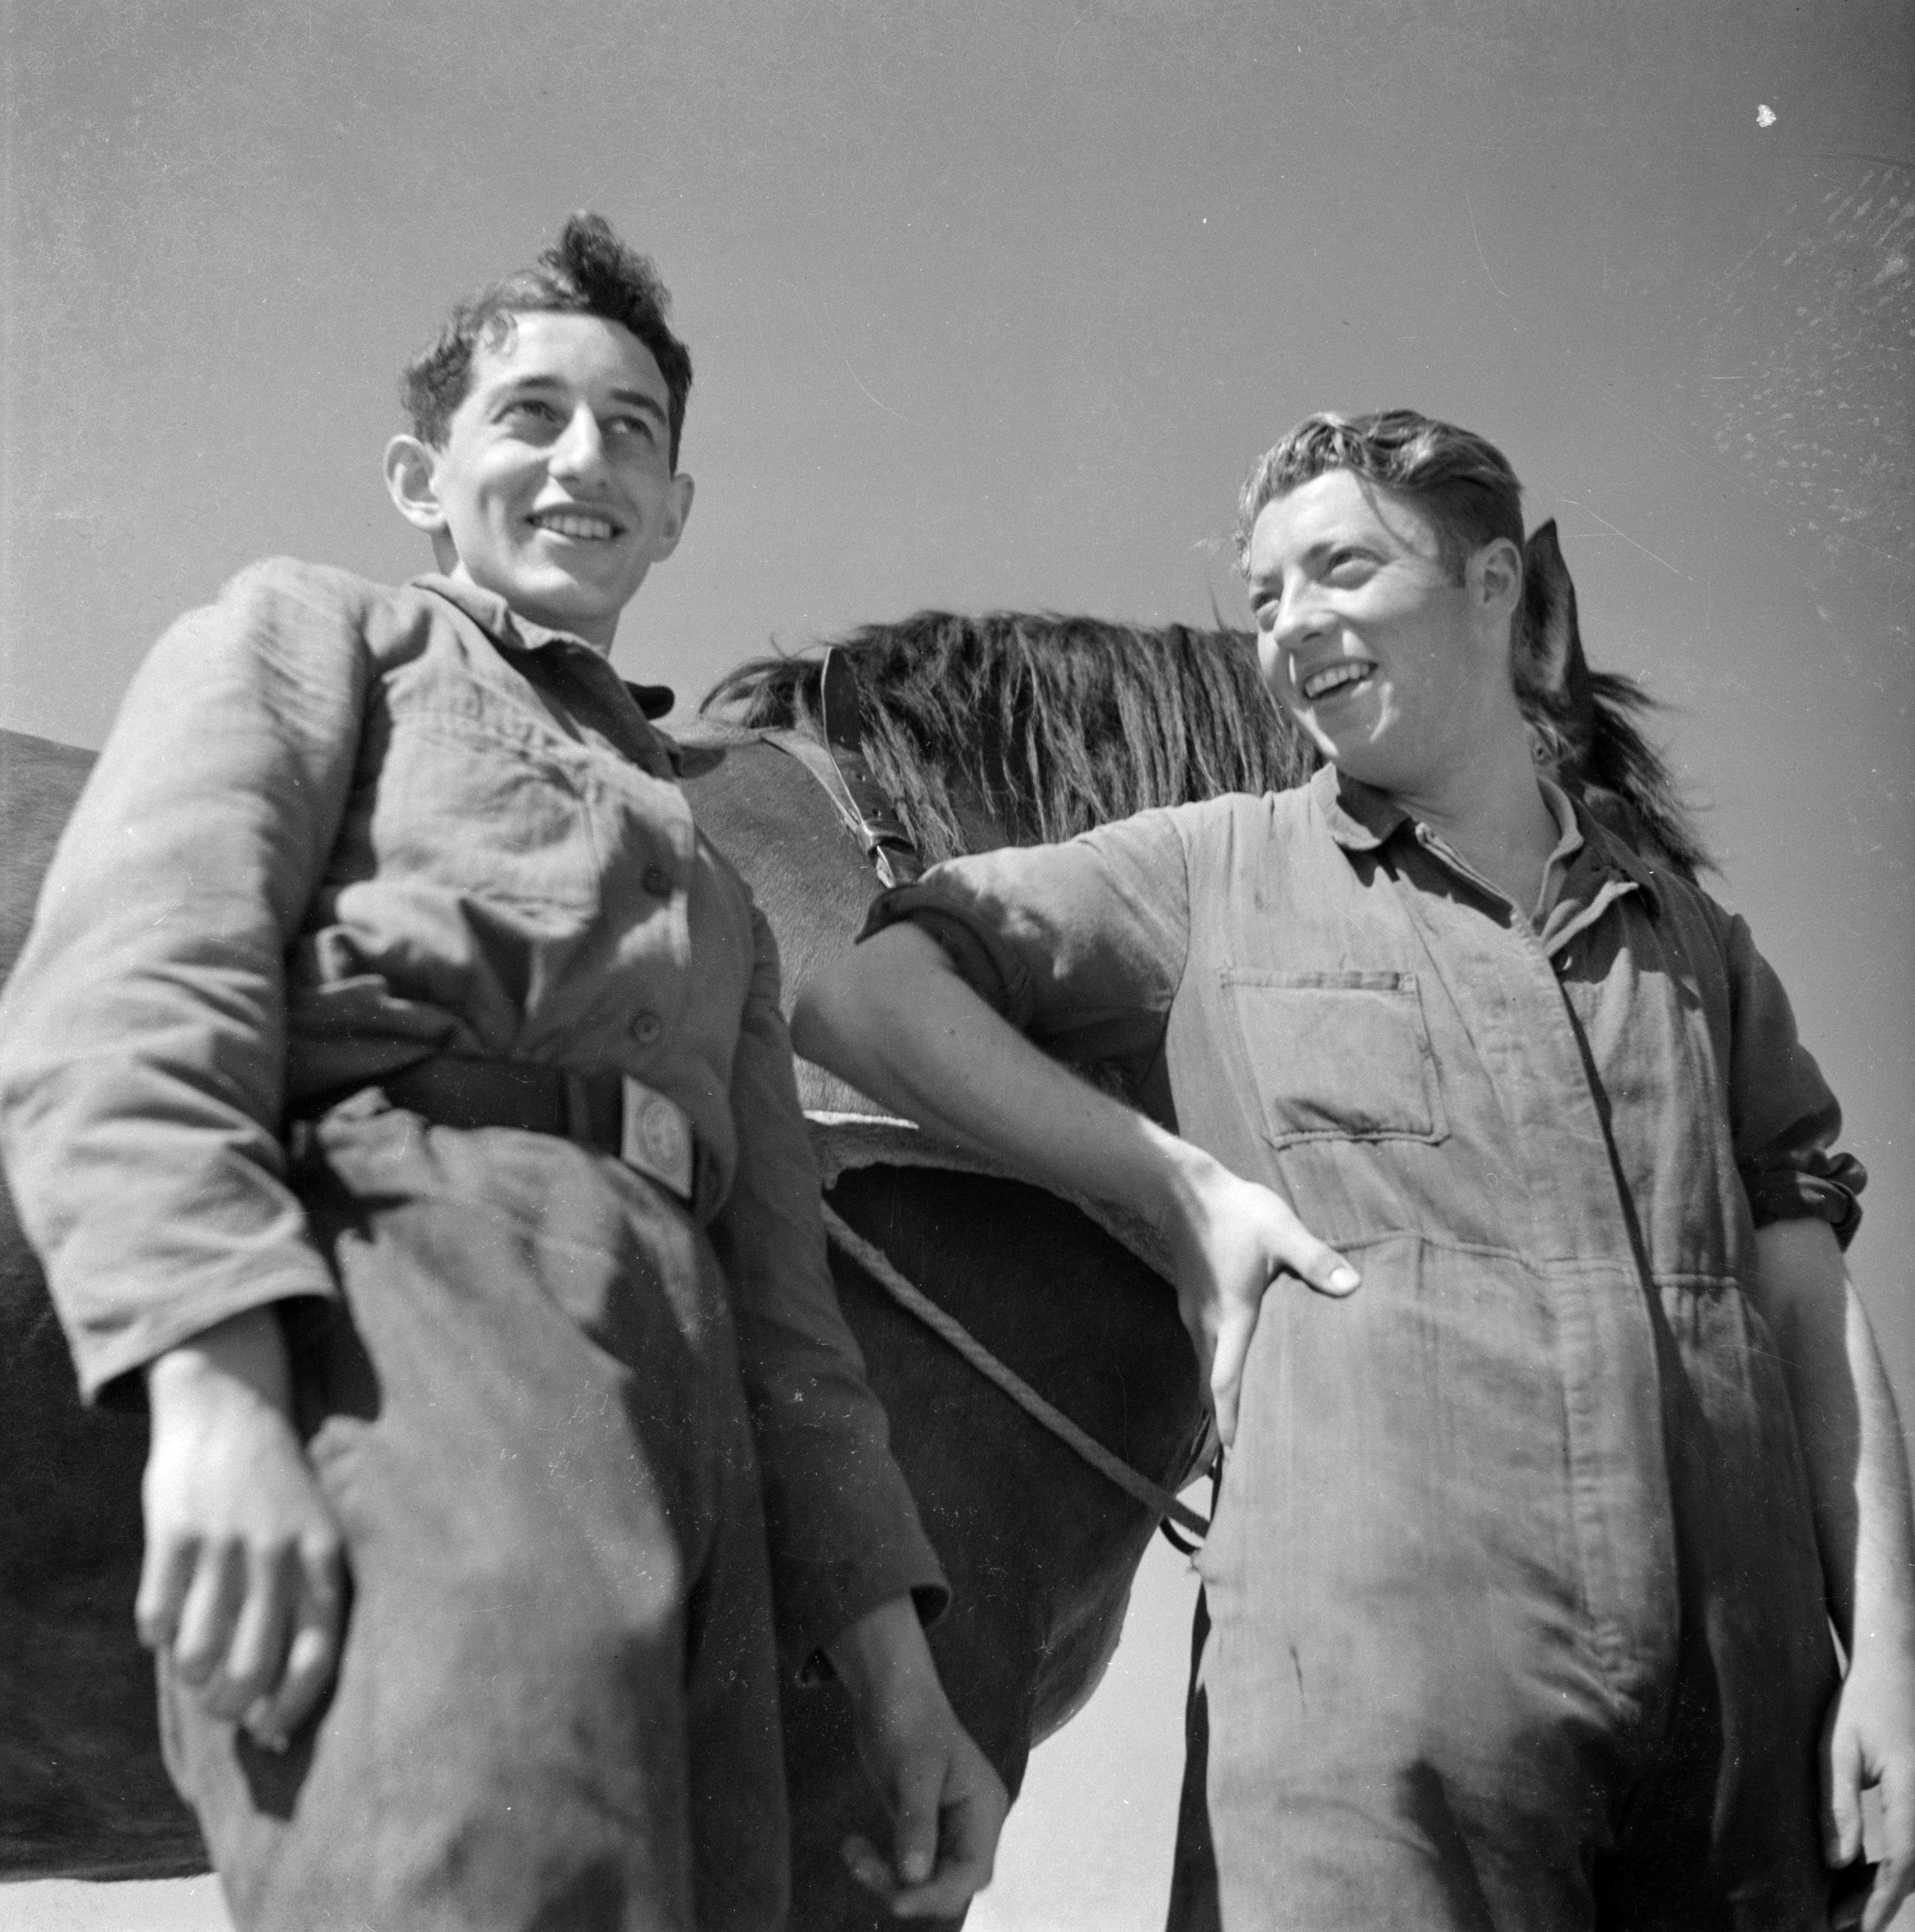

Slide 23
5. Hulpverlening bij integratie
Max. 13.000 vluchtelingen bleven
Niet de voorkeur van de regering
CJV moest ‘toegevoegde waarde’ beargumenteren
Voorkeur voor steun aan kleine ondernemers
Weinig interesse van banken

Slide 24
Beeldvorming bij integratie
‘Jodenvraagstuk’
Nederlandse Joden ↔ Joden uit Duitsland
Duitse Joden ↔ Joden uit Duitsland
“Ostjuden”

Slide 25
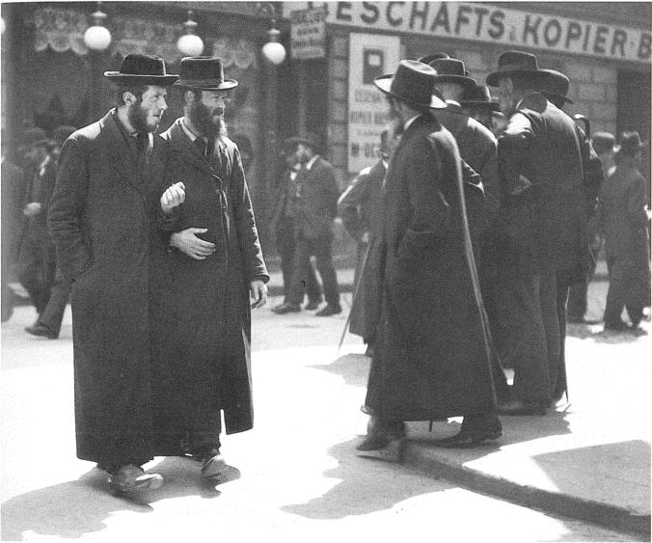
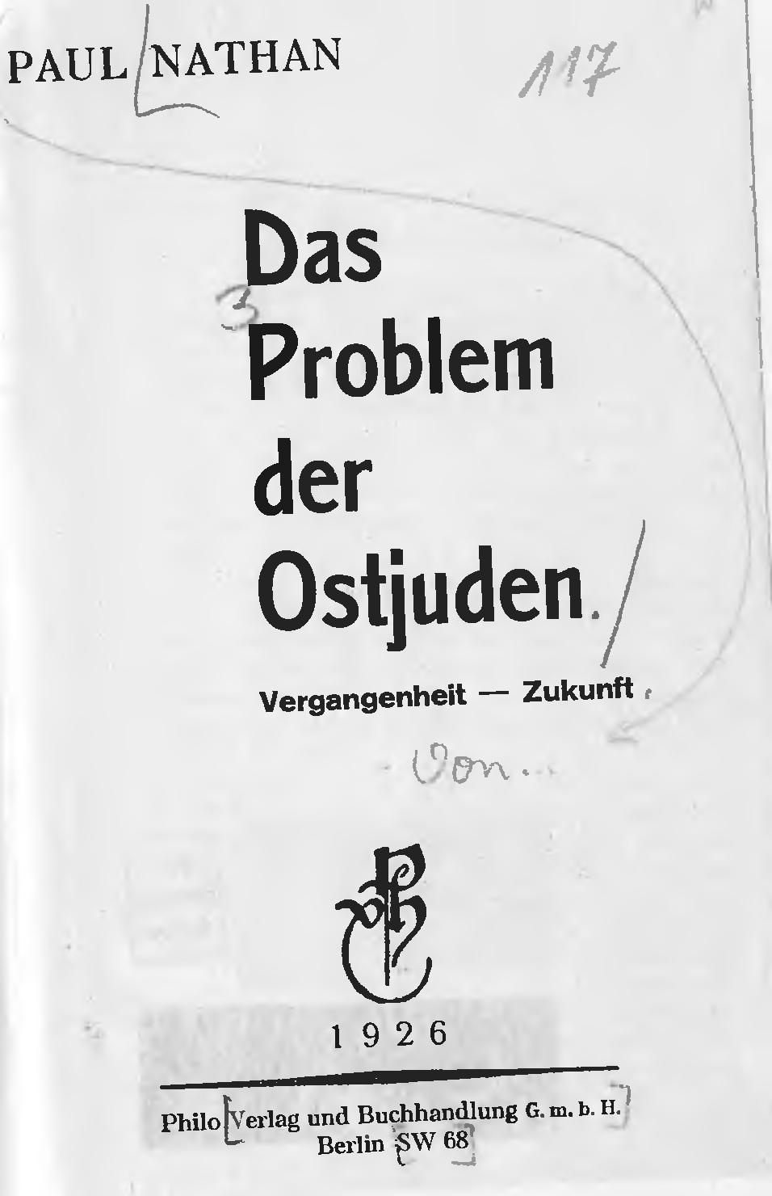
Antisemitisme in Polen
“Ostjuden” als zichtbare groep
Weerstand bij geassimileerde Duitse en Nederlandse Joden

Slide 26
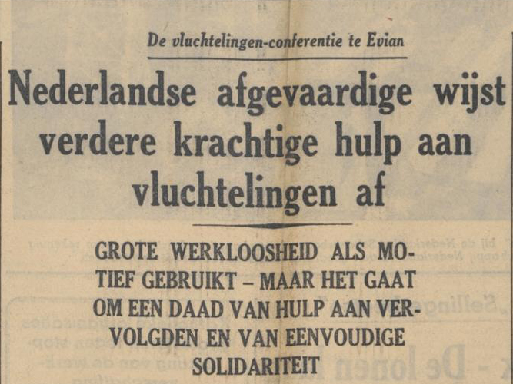
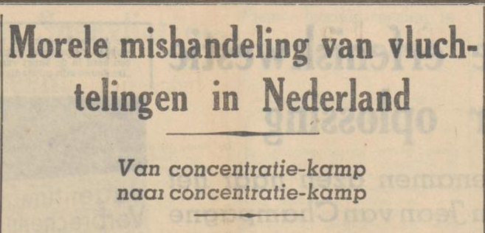
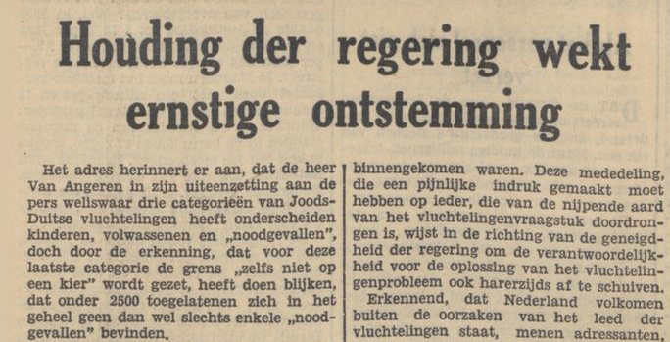
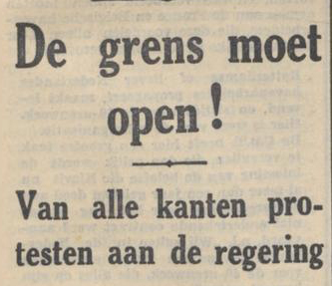

Slide 27
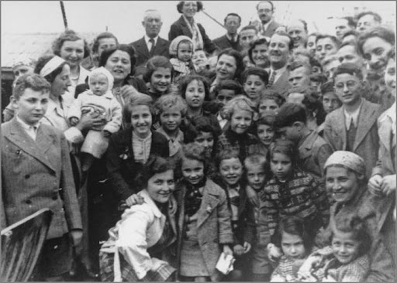
Joodse vluchtelingen van MS St. Louis (1939)

Slide 28
Rooms-katholieke beeldvorming
Dominant in Noord-Brabant
“Niet vervolgen, maar bekeren”
Anti-judaïsme
‘Liberaal jodendom’
Aandacht voor vervolging katholieken

Slide 29
‘Victim-blaming’
Ook tegenstanders Jodenhaat behandelen Joden als afzonderlijke groep
Antisemitisme ‘onvermijdelijk’ waar Joden zijn
‘Joden lokken het zelf uit’

Slide 30
Conclusie
Houding overheid werd bepaald door bescherming economie en indammen extreemrechts
Tegenstrijdige aanpak
Grootste probleem: ontbreken van beleid
Probleem van wijsheid achteraf: jaren ′30 nu moeilijk los te zien van WO II

Slide 31
Dank voor uw aandacht!
Volgende Erfgoedcollege:
16 december, 15.00-16.45
www.erfgoedbrabantacademie.nl

